Slide 1
RELACIÓN DEL LACTATO DESHIDROGENASA CON ALTERACIONES RADIOLOGICAS Y DE LA CAPACIDAD DE DIFUSIÓN DEL MONOXIDO DE CARBONO (DLCO) A LOS 3-6 MESES DE INGRESO POR NEUMONIA COVID-19
Alexander Ali Jiménez Romero, Francisca Lerenas Bernal, María Rosario Cabello Jabalquinto, Maria del Carmen Velazco Alcazar, Marta Hernández Olivo, Gema Díaz Rosas, Olga Meca Birlanga, Mercedes Guillamón Sánchez, José Javier Martínez Garcerán, Rocío Ibáñez Meléndez, Carlos Castillo Quintanilla, Pedro García Torres, Carlos Federico Álvarez Miranda, María Del Mar Valdivia Salas, Javier Pérez Pallarés, Francisco Javier Bravo Gutiérrez, Antonio Santa Cruz Siminiani
INTRODUCCIÓN Y OBJETIVO
El SARS-CoV2es un virus respiratorio que afectó a la población mundial. Muchos pacientes necesitaron ingreso hospitalario, con gran impacto en nuestro hospital entre diciembre de 2020 y marzo de 2021.Existen parámetros analíticos como el lactato deshidrogena (LDH) que se correlacionan con mal pronóstico de la enfermedad. Tras el alta muchos de estos pacientes se derivaron a la consulta de screening, para clasificar quienes necesitaban seguimiento. El objetivo de este trabajo es valorar las características de los pacientes en la consulta de screening e identificar la relación de la LDH durante el ingreso y el cambio a nivel radiológico y funcional de los pacientes en seguimiento en la consulta a los 3-6 meses.
MATERIALES Y METODO
Estúdio de cohortes retrospectivo, de pacientes de la consulta de screening trás el ingreso por neumonía COVID-19. Se realiza estadística descriptiva y analítica con paquete estadístico SPSSv21 ®

Slide 2
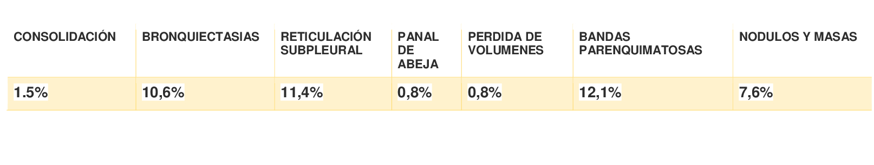
Parámetro | Valor | % de pacientes
LDH | >350 ng/mL | 66.7%
FERRITINA | >1000ng/dl | 44%
DIMERO D | >1000 ng/mL | 78%
PCR | > 7.5 mg/l | 69,7%
RESULTADOS
Solo se realizaron 33 TC de los cuales 28 patológicos
 | RR | IC
LDH – Alteraciones TC | 6.9 | 95% (0.90-52.7)
LDH- DLCO | 1,99 | 95% (0,57--6,51)
Hallazgos en TC de tórax control a los 3-6 meses
CONCLUSIONES
Se aprecia una tendencia a presentar alteraciones radiológicas en TC a los 3-6 meses en los pacientes con LDH mayor de 350ng/mL durante el ingreso, aunque no de manera significativa.
No podemos afirmar que un aumento de LDH sea predictor de un descenso en la DLCO en el seguimiento

